Slide 1
CDHD2龙门调试
日期：2019.05.27

Slide 2
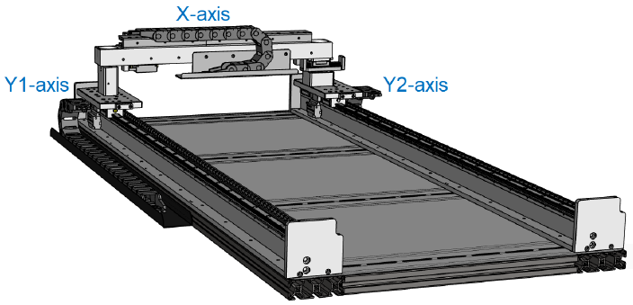
龙门介绍
传统龙门：两个平行线性轴（Y1和Y2）单独控制，可能会产生互相干扰，表现为振动、较高电流消耗、加速度和速度缓慢以及精确性下降。
CDHD2龙门：系统通过（交叉解耦算法）协同工作并使用高速通信生成和控制沿Y轴运动的CDHD2驱动器，来同步两个Y轴，传输速率10MHz。
适用于旋转电机和直线电机（必须配霍尔传感器）。
两个Y轴必须是同样的反馈装置类型。
类型：支持刚性龙门和柔性龙门（开发中），此文本只介绍刚性龙门调试。

Slide 3
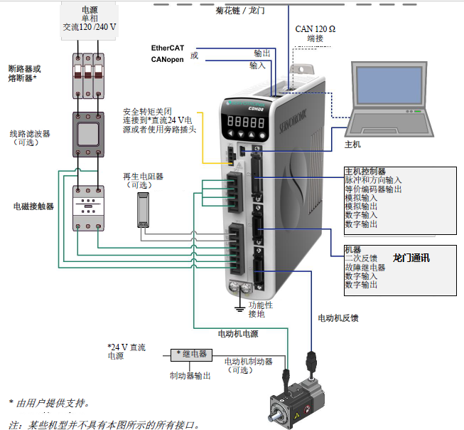

Slide 4
详细步骤
必须使用CDHD2驱动器
制作C3龙门数据传输线
制作菊花链C8线，龙门轴调试时方便切换Y1和Y2驱动器
正确连接电机与驱动器（电机与编码器一一对应，勿交叉）
升级驱动器固件，使用CDHD2最新固件
修改驱动器地址（两驱动器地址不能相同）
输入电机信息，确认电流环是否正确
设置合适的限定值（位置、速度、电流）
确认电机运行方向，保证两个Y轴同向（即正负方向相同）
龙门参数设置，切换到位置模式（opmode 8）
分别写入基本HD位置环增益，运行并进行参数调优

Slide 5
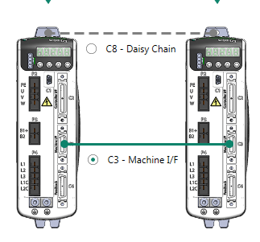
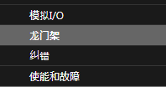
制作C3龙门数据传输线
龙门主轴（Y1-Master) | 龙门从轴（Y2-diff) | 双绞线 | 信号描述
1 | 1 | 双绞线 | 串行数据Tx+
11 | 11 |  | 串行数据Tx-
2 | 2 | 双绞线 | 串行数据Rx+
12 | 12 |  | 串行数据Rx-
左图为C3口龙门通讯引脚定义。
注意：EB型号没有C3口，所以不支持龙门功能。
C3线是主、从轴通讯用的，分别将主轴（Master）和从轴（Diff）对应引脚连接起来。
建议使用双绞加屏蔽线，屏蔽线接外壳
龙门通讯数据传输：需设置GANTRYINTERFACE=0
通过软件界面选择设置

Slide 6
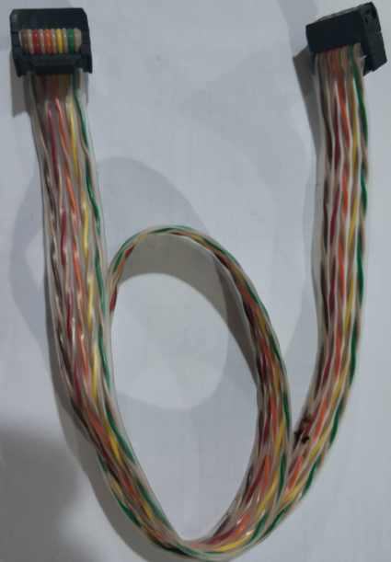
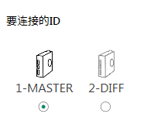
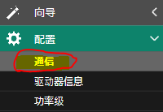


制作C8菊花链
龙门主轴（Y1-Master) | 龙门从轴（Y2-diff) | 双绞线 | 信号描述
1 | 1 | 双绞线 | 串行数据Tx+
2 | 2 |  | 串行数据Tx-
3 | 3 | 双绞线 | 串行数据Rx+
4 | 4 |  | 串行数据Rx-
通过C8接口可以进行多个驱动器通讯，操作见下图：

Slide 7
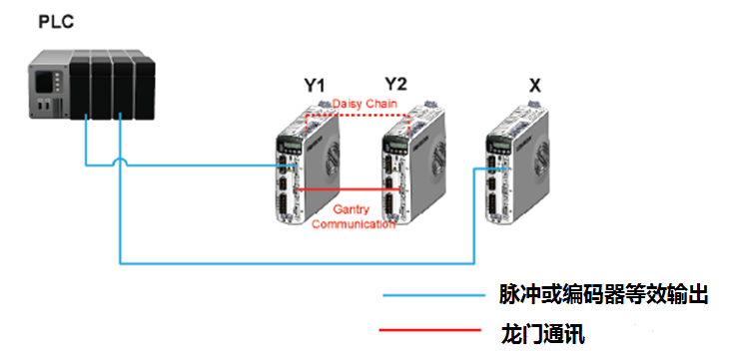

接线（脉冲）
按图所示中连接好驱动器
Y1和Y2可以自定义为主轴（Master）和从轴（diff），必须使用第二代驱动器（CDHD2 ）
菊花链在调试的时候使用
菊花链

Slide 8
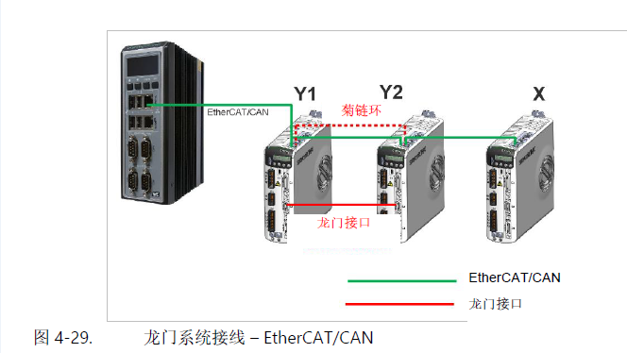
接线（总线）
主、从轴都需要接网线
龙门数据传输通过C3口
C5接输入C6接输出

Slide 9
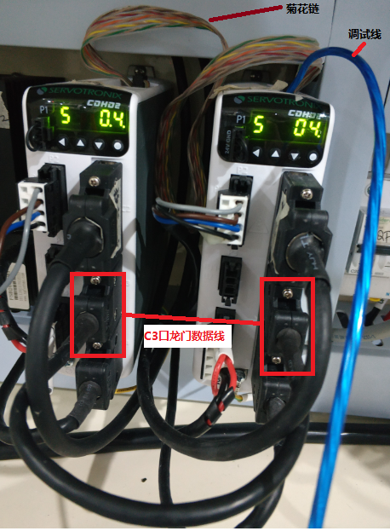
接线实物图（脉冲控制方式）
左图为电控柜里龙门驱动器接线实物图
S 0.4.有两个小数点，表示龙门的从轴，脉冲控制方式，龙门通讯成功，并且已经激活使能；
S 0 4.只有一个小数点，表示龙门的主轴，使能激活
提升电控柜抗干扰能力，建议做以下工作：
1.滤波器；2.电机动力线上套磁环；3.驱动器接地。
再生电阻：如果速度过高，运行是出现 “o”故障，建议接入再生电阻器，B1、B2引脚；
龙门Y1、Y2轴都需要接入编码器C4，并且Y1的电机对应Y1驱动器，Y2电机对应Y2驱动器，编码器线和电机线不能交叉。
从轴
主轴

Slide 10
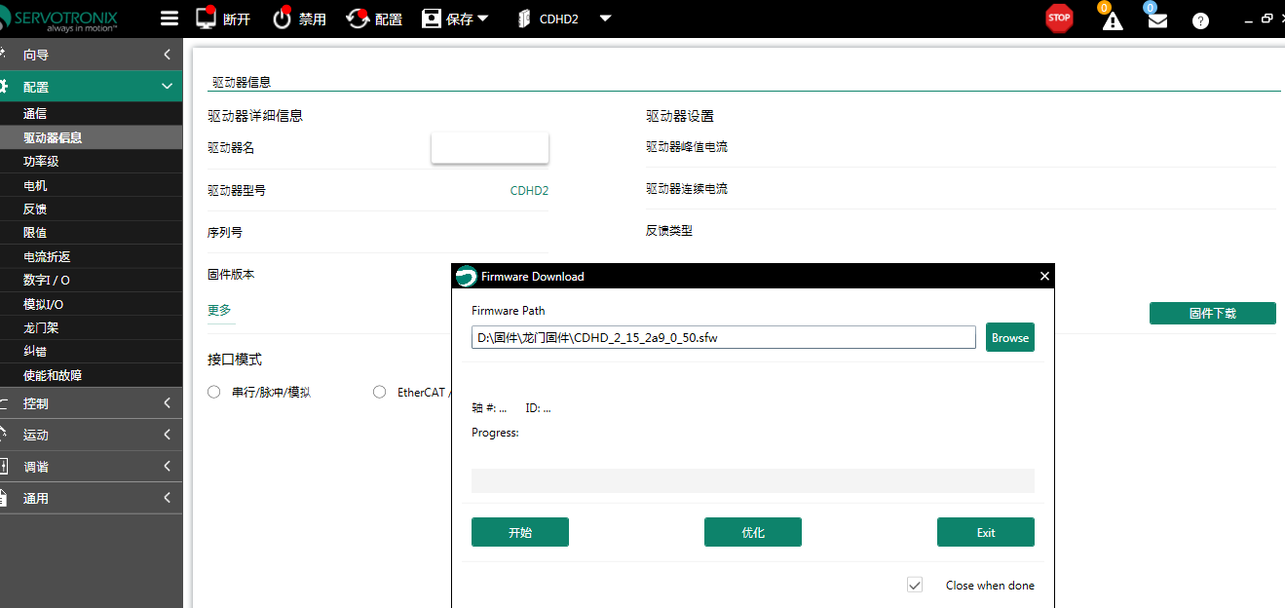

升级CDHD2固件
分别升级龙门轴CDHD2固件
升级固件时不能断开驱动器连接或关闭电源
升级完成后重新连接驱动器即可
固件举例
若已是最新固件，则无需此操作
注意：此时无需接菊花链，分别连接，因为地址未设置。

Slide 11
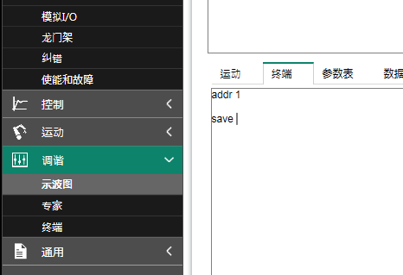
修改驱动器地址
在示波器的终端界面执行addr 指令，分别将主轴（Master）和差异轴（diff）设置为地址1和地址2
执行保存并重启驱动器，驱动器地址就修改成功了
两台驱动器地址设置好后，就可以接上菊花链的线了，通过菊花链来切换两台驱动器设置参数
也可以通过面板按钮操作，参考使用手册操作步骤
CDHD2建议使用servostudio2软件调试

Slide 12
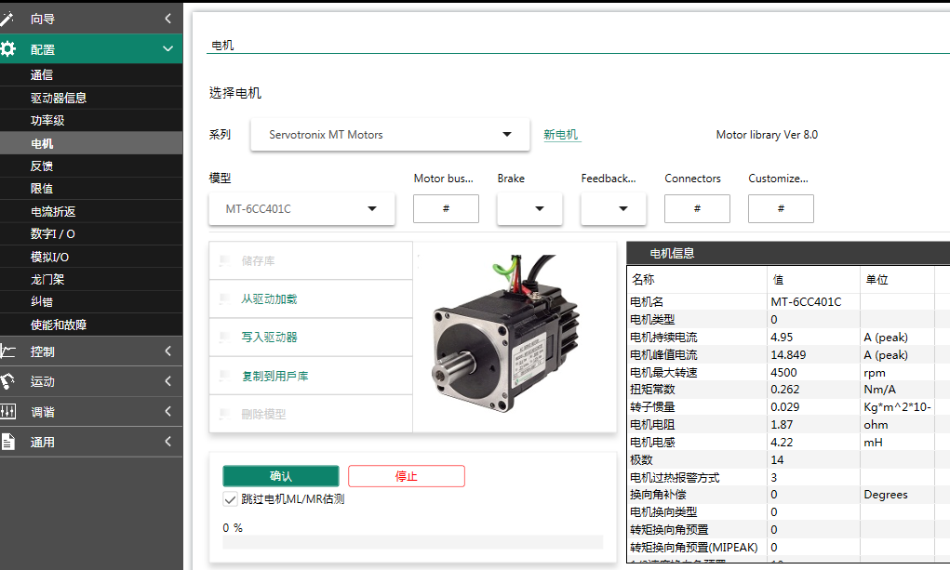
设置电机参数
选择1号主轴，从电机库中选择对应电机模型，写入驱动器
若是第三方电机则点击新电机，根据电机厂商提供的资料填写正确数据，执行写入驱动器
清除故障，设置速度限定、电流限定（额定电流）
回到电机界面，执行电机确认，等待进度完成，若失败则通过电流环脚本确认电机换向
可以将已设置好电机参数的一个轴参数备份到电脑，切换到另一台轴导入驱动器参数，这样不需要再次输入电机信息

Slide 13
限定设置
设置最大位置误差，先设置半圈或半个节距的值，位置环增益调好后可以设置到适当的值。
速度限定，初始值很小，如果不修改，很容易就报“J”故障。出于安全考虑，设置小于额定转速的值，最终位置环增益调好后可以设置到适当的值或最大值，直线电机则设置到实际使用要求的速度极限值。
电流限定，初始值是0，出于安全考虑，建议设置到额定电流值，根据负载情况适当调整，在位置模式下，电流限定要设置到允许的最大值。

Slide 14
电机安装确认
不建议在龙门结构上执行电机自动确认程序，因为单轴运动可能会出现憋死（dismode=0），可能需要手动确认电机换向。
旋转电机：用zero模式找到相位角，并设置正确的mfbdir值。
直线电机：若带霍尔，则需要用zero模式找到相位角，并设置正确的mfbdir值。
若不带霍尔，则执行phasefind命令即可，前提mfbdir值要正确。
注意：此时操作皆在电流环（opmode =2）下进行，若在位置环或速度环下进行，可能出现飞车事故。

Slide 15
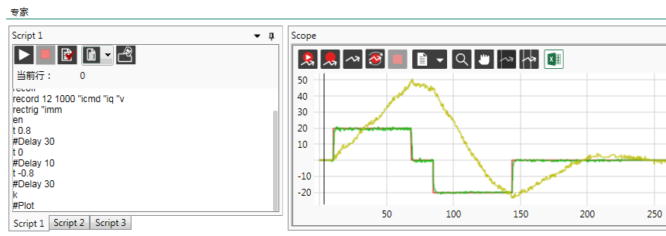
运行方向确认
k
opmode 2
recoff
record 12 1000 "icmd "iq "v
rectrig "imm
en
t 0.8 ;根据负载适当调整值
#Delay 30 ;延时
t 0
#Delay 10
t -0.8 ;根据负载适当调整值
#Delay 30
k
#Plot
连接1号地址主轴，把从轴（2号）动力线拔出（禁止模式关闭也可以），在1号地址的专家界面执行电流环脚本，观察正电流运行的方向，并记录正方向。
连接2号驱动，将从轴2号动力线接上，拔出主轴1号驱动器电机动力线，连接从轴2号的专家界面，执行电流环，若与主轴的正方向相反则，修改差异轴方向（dir 0→1）。
注意电流环一定要在不同位置执行出图示曲线。

Slide 16
龙门模式设置（脚本方式）
首先将电机推到极限位置，保证同零位时为不憋死状态
在专家窗口执行脚本程序，此脚本为刚性龙门搭建设置。
\1
Commode 0
GANTRYTYPE 0
OPMODE 8
POSCONTROLMODE 5
HOMETYPE 35；（可用户定义）
GANTRYALIGNMODE 0
GANTRYINTERFACE 0
GANTRYCMDTYPE 1
GANTRYMODE 1
\2 ;切换驱动器地址
Commode 0 ;非总线模式下调整
GANTRYTYPE 0 ;刚性龙门模式
OPMODE 8 ;必须设置位置模式
POSCONTROLMODE 5 ;HD控制器
HOMETYPE 35 ;回零模式
GANTRYALIGNMODE 0 ;对齐模式
GANTRYINTERFACE 0 ;C3口传输龙门数据
GANTRYCMDTYPE 1 ;命令类型
GANTRYMODE 2 ;主和差异轴定义

Slide 17
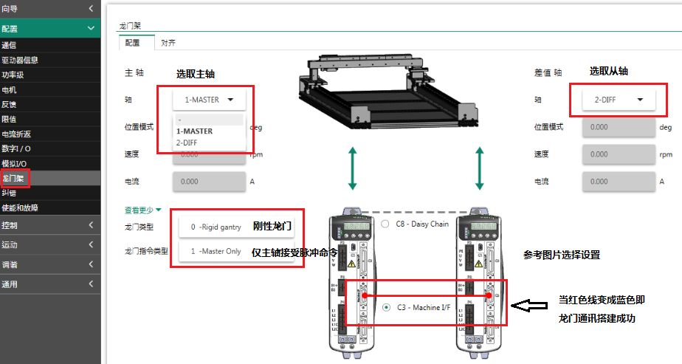
龙门模式设置（图形方式）

Slide 18
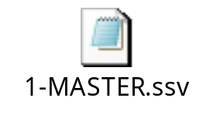
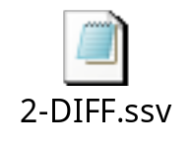
初级增益写入（脚本写入）
\1
K
#Delay 100
CLEARFAULTS
KNLUSERGAIN 1
NLTFDESIGNMODE 1 ;基于频率的滤波器，扭矩滤波器功能关闭
NLTFBW 400
KNLD 32
KNLP 16
KNLI 0
KNLIV 0
KNLVFF 1
\2
KNLUSERGAIN 1
NLTFDESIGNMODE 1
NLTFBW 400
; NLFILTT1
; NLFILTDAMPING
KNLD 32
KNLP 8
KNLI 0
KNLIV 0
KNLVFF 1
在专家界面运行脚本
附件为脉冲
方式范例，仅
供参考

Slide 19
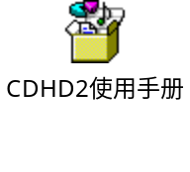
运行脚本采集双驱动变量数据
\1
en
#Delay 200
\2
recoff
record 32 2000 "icmd "v "iq "pe
rectrig "comm 0 0 1
\1
recoff
record 32 2000 "ptpvcmd "icmd "v "iq "pe
rectrig "IMM
moveinc -600 1300 ;注意位置单位
#while stopped ==0 ;勿撞到极限位
#End_While
moveinc 600 1300
#while stopped ==0
#End_While
k
\2
#Plot
参数调优参考使用手册256页

Slide 20
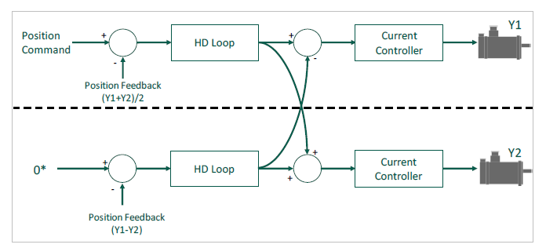
原理图
上图CDHD2龙门交叉解耦算法原理图，只有主轴接受位置命令，同步数据通过C3发送给从轴，从轴目的是保证与主轴“0*”的PE，中间虚线是实际位置控制的虚拟轴（Y1+Y2)/2。

Slide 21

指令表
参考资料
VarCom | 描述 | VarCom | 描述
GANTRYMODE | 定义是否对两个龙门电动机位置的平均值或值差应用位置回路。 | GANTRYMSTRICMD | 龙门主控制器生成的电流命令（只读）。
GANTRYCMDTYPE | 定义龙门驱动器如何响应参照命令。定义驱动器将通过 | GANTRYDIFFICMD | 龙门差动控制器生成的电流命令（只读）。
 | EtherCAT/CANopen对象和编码器模拟报告的位置反馈值。 | GANTRYALIGN | 启动对准龙门Y轴程序。
GANTRYALIGNMODE | 定义柔性龙门系统的对准方法。 | GANTRYALIGNED | 表示龙门Y轴是否对准（只读）。
GANTRYTYPE | 定义龙门结构为刚性或柔性。 | GANTRYFINDOFF | 表示查找Y1和Y2参照点差值（距离）程序。
GANTRYCOMMSTATE | 表示龙门驱动器是否正在通信。 | GANTRYFINDOFFST | 表示龙门偏移查找程序状态。
GANTRYINTERFACE | 定义连接龙门驱动器之间的通信电缆使用的控制器接口。 | GANTRYOFFSET | Y1和Y2参照点之间的距离差。柔性龙门系统所需值。
GANTRYMSTRPFB | 龙门主位置反馈值=（Y1+Y2）/2（只读）。 | GANTRYOFFSETST | 表示存储的GANTRYOFFSET值是否有效，是否可用于对准程序。
GANTRYDIFFPFB | 龙门差动位置反馈值=（Y1-Y2）（只读）。 | GANTRYPRTNRMFB | 第二（配对）龙门电动机位置（只读）。
GANTRYMSTRVFB | 龙门主位置反馈值=（V1+V2）/2（只读）。 | GANTRYPRTNRICMD | 第二（配对）龙门轴电流命令（只读）。
GANTRYDIFFVFB | 龙门差动位置反馈值=（V1-V2）（只读）。 | GANTRYPRTNRVFB | 第二（配对）龙门电动机速度（只读）。
通过监控Gantrycommstate查看龙门通讯等于1时龙门建立成功，初始值是0

Slide 22
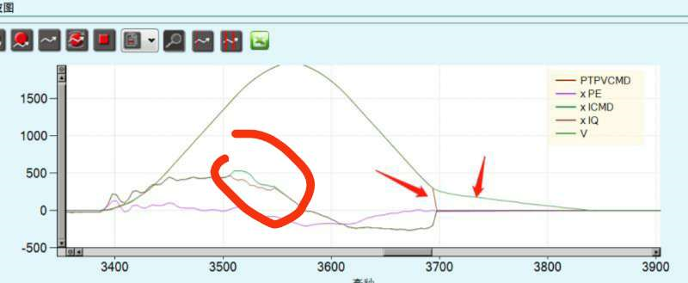
常见问题解答
1.龙门模式寻相问题。
如果是绝对编码器（旋转伺服），无需寻相。直线电机使用增量编码器时，必须搭配霍尔，设置正确的mfbdir值与匹配霍尔。
2.回零问题。
主轴可以根据客户需要设置回零模式，从中必须设置35号回零模式，如果安装光电开关，必须接到主轴电机。
3.脉冲控制时，上电出现R25故障，控制器脉冲线连接到驱动器正确，驱动器未接清故障IO到控制器。
可以将ignorepdlb =2，此时脉冲线检查功能屏蔽了，必须人为确认脉冲接线是否正确。
4.当启用编码器模拟的功能时，上位机接收的位置和目标位置不等。
从控制原理可以知道，主轴的PFB是（Y1+Y2）/2，中线虚拟轴位置，若从轴到位置PE不等于0就会出现主轴实际位置与PFB值
不等的情况，通过降低从轴到位时PE值来解决。
5.高加速度，速度，负载重的情况怎么样调整使运动更平稳。
加速度大，从轴响应没有主轴快，启动瞬间容易憋住，建议设置合适的加速度，开启平滑模式，加大平滑时间。
6.速度受限的情况
当提高速度到某值时，出现“J1”故障，从记录曲线看电流未饱和
但实际电流无法与命令电流贴合，这种情况是电机反电动势已经饱和。
7.龙门回零成功后，Y1、Y2轴如何保证垂直度？
刚性龙门回零只参考一个零点，无法在软件上自动调整垂直度，只能
通过外部机械保证。
8.带霍尔的直线电机，如果通过电机安装无法成功，霍尔设置错误，导致重启时相位角变化。
手动设置霍尔，关闭上电使能，重启的时候执行电流环，如果曲线变化了，则是mfbdir设置错误了。

